Slide 1


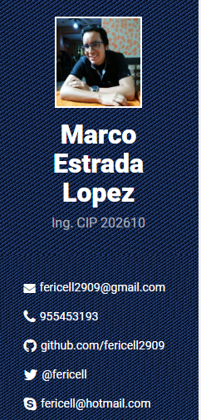
Introducción PHP
https://fericell2909.github.io/mestradacv/

Slide 2
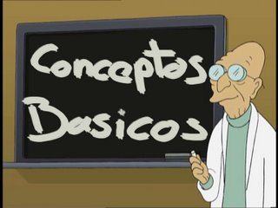
CLASE 03
func_get_args
Devuelve un array que se compone de una lista de argumentos de una función.
Obtiene un array de la lista de argumentos de una función.
Esta función se puede usar junto con func_get_arg() y func_num_args() para permitir a las funciones definidas por el usuario aceptar una lista de argumentos de longitud variable

Slide 3
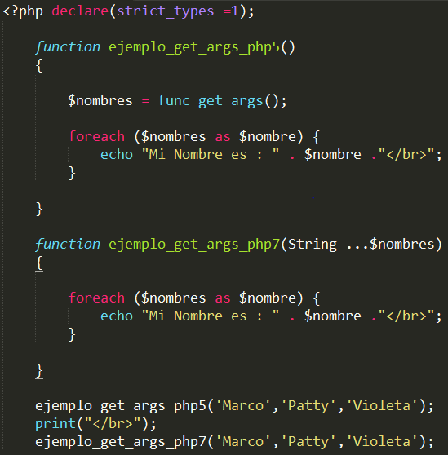
CLASE 03

Slide 4
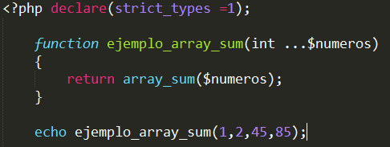
CLASE 03

Slide 5
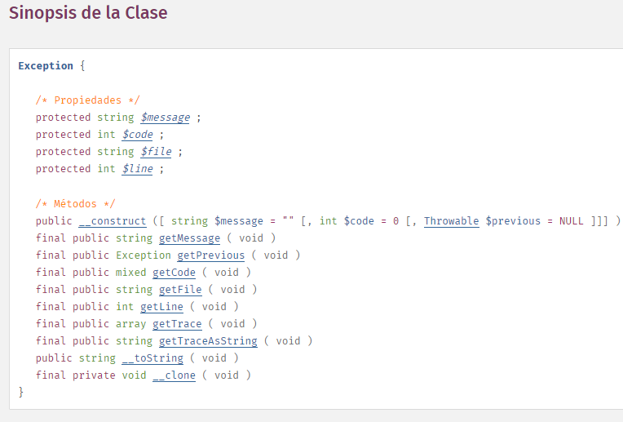
Es la clase base para todas las excepciones en PHP 5, y la clase base para todas las excepciones de usuario en PHP 7.
En PHP 7, Exception implementa la interfaz Throwable.
Exception
http://php.net/manual/es/class.exception.php

Slide 6
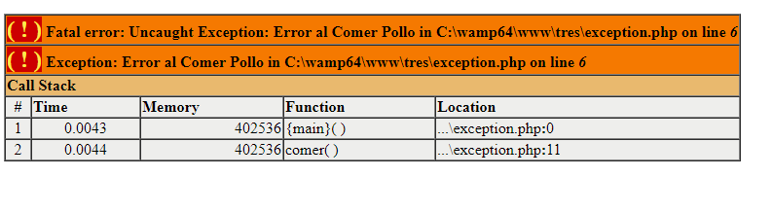
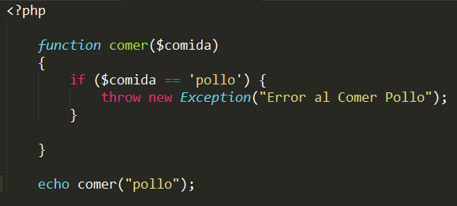
Exception
http://php.net/manual/es/class.exception.php

Slide 7
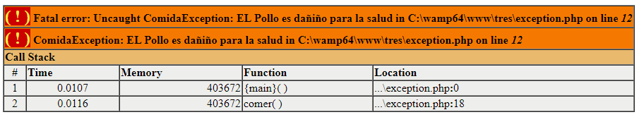
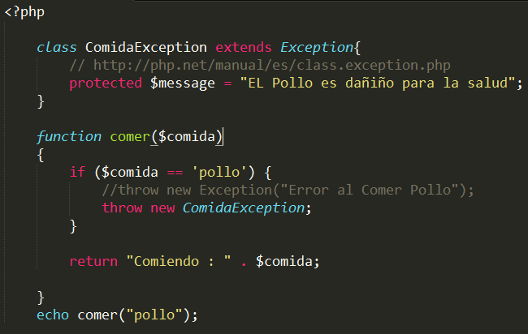
Exception
http://php.net/manual/es/class.exception.php

Slide 8
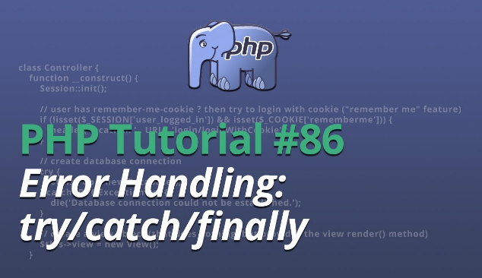
CAPTURANDO EXCEPTION
http://php.net/manual/es/class.exception.php

Slide 9
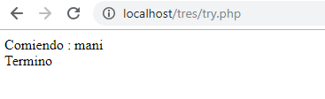
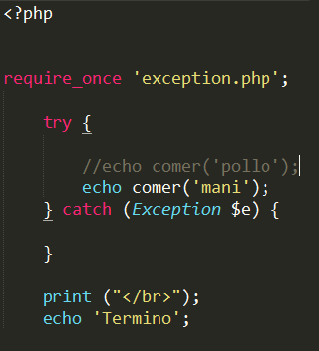
Exception
http://php.net/manual/es/class.exception.php

Slide 10

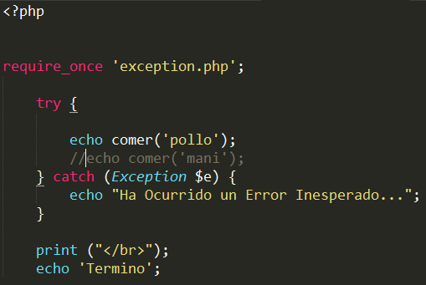
Exception
http://php.net/manual/es/class.exception.php

Slide 11

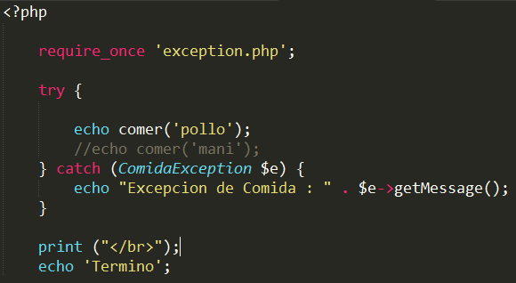
En la Documentación Revisar
Todos los métodos que podemos
Utilizar de la clase Exception
Esto con la finalidad de personalizar
Nuestras Excepciones.
Exception
http://php.net/manual/es/class.exception.php

Slide 12

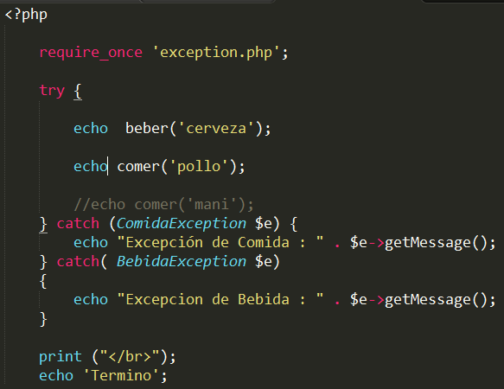
Lo Recomendable es colocar un catch
Por cada tipo Excepción que queremos
Controlar.
Exception
http://php.net/manual/es/class.exception.php

Slide 13
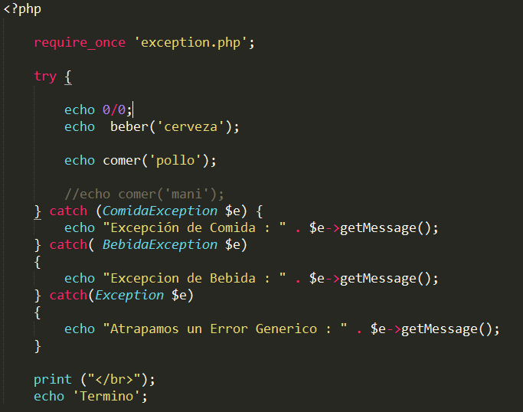
Lo Recomendable es colocar un catch
Por cada tipo Excepción que queremos
Controlar.
Exception
Excepción General
http://php.net/manual/es/class.exception.php

Slide 14
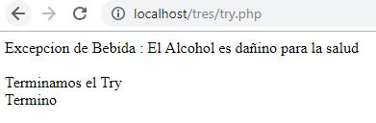
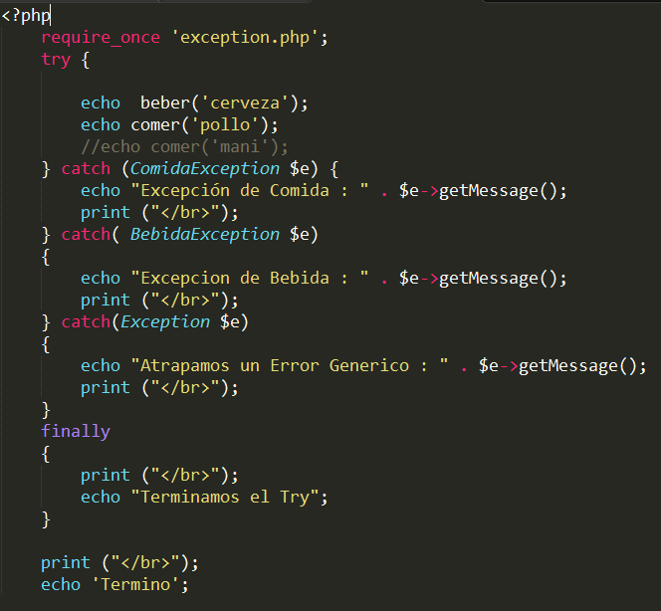
Exception
Se ejecute un conjunto de instrucciones haya o no haya un error.
http://php.net/manual/es/class.exception.php

Slide 15

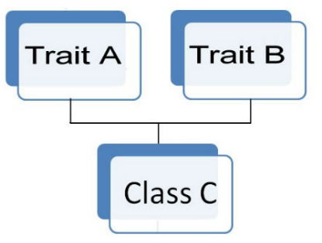
Exception

Slide 16
Desde su versión 5.4.0, PHP implementa una metodología de reutilización de código llamada Traits.
Los rasgos («traits» en inglés) son un mecanismo de reutilización de código en lenguajes de herencia simple, como PHP. El objetivo de un rasgo es el de reducir las limitaciones propias de la herencia simple permitiendo que los desarrolladores reutilicen a voluntad conjuntos de métodos sobre varias clases independientes y pertenecientes a clases jerárquicas distintas. La semántica a la hora combinar Traits y clases se define de tal manera que reduzca su complejidad y se eviten los problemas típicos asociados a la herencia múltiple y a los Mixins.
Un Trait es similar a una clase, pero con el único objetivo de agrupar funcionalidades muy específicas y de una manera coherente. No se puede instanciar directamente un Trait. Es por tanto un añadido a la herencia tradicional, y habilita la composición horizontal de comportamientos; es decir, permite combinar miembros de clases sin tener que usar herencia.
Trait

Slide 17
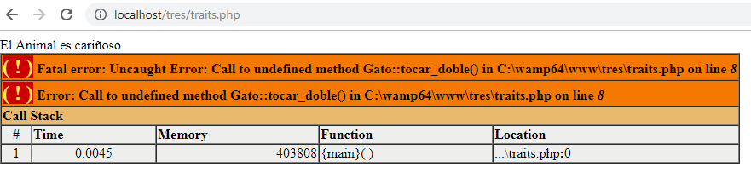
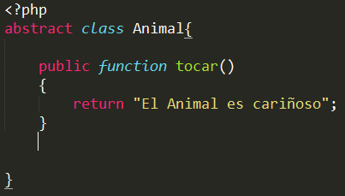
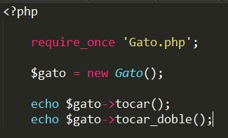
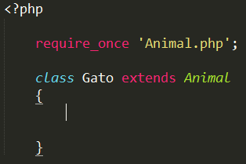
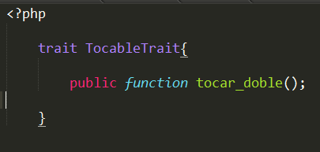
Trait

Slide 18

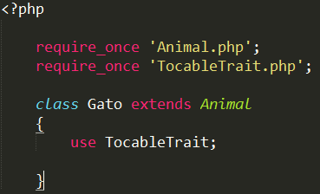
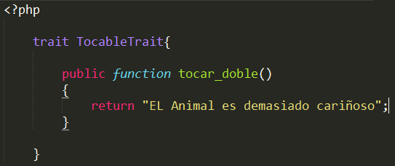
Trait

Slide 19
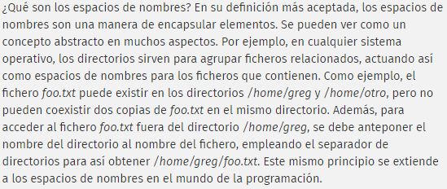
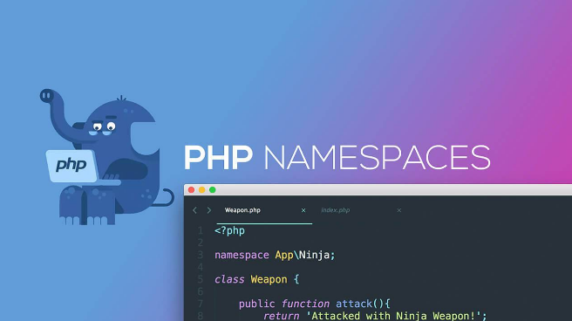
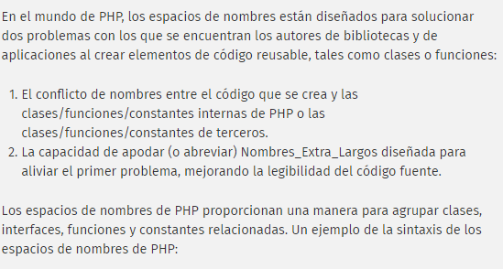
ESPACIOS DE NOMBRE

Slide 20
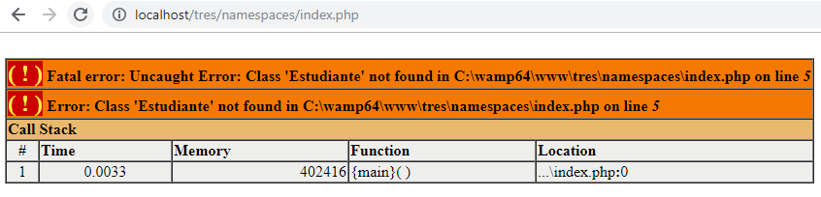
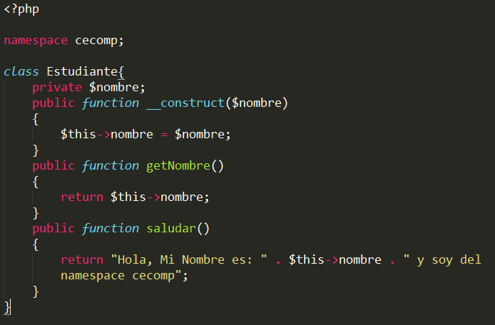

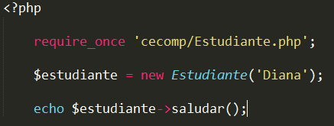
ESPACIOS DE NOMBRE

Slide 21

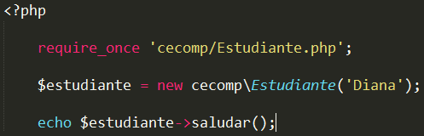
ESPACIOS DE NOMBRE

Slide 22

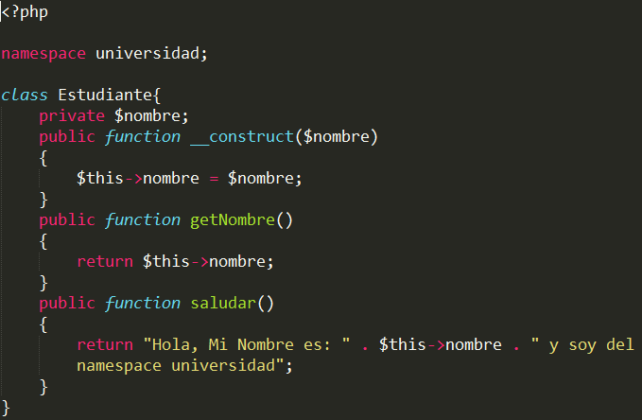
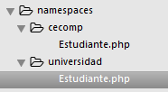
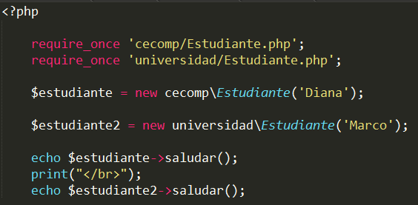
ESPACIOS DE NOMBRE

Slide 23
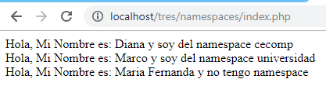
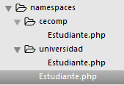
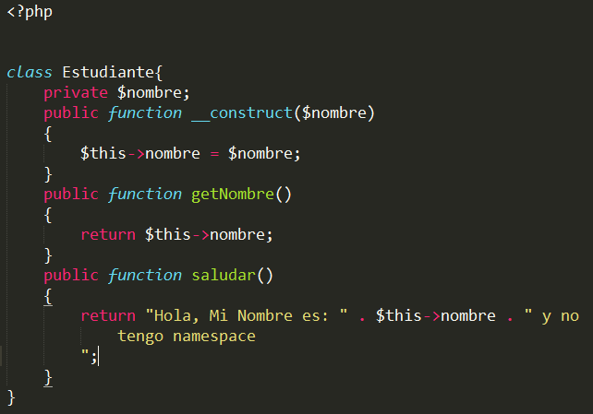
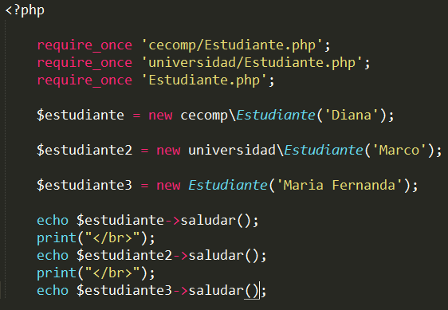
ESPACIOS DE NOMBRE

Slide 24
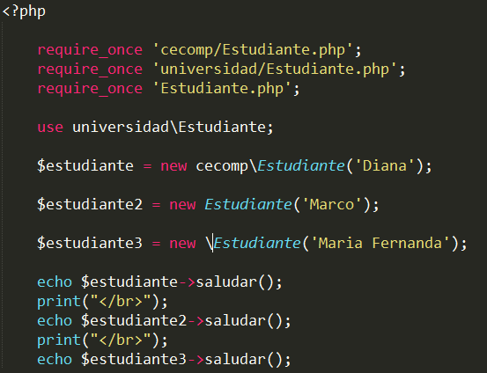
ESPACIOS DE NOMBRE

Slide 25
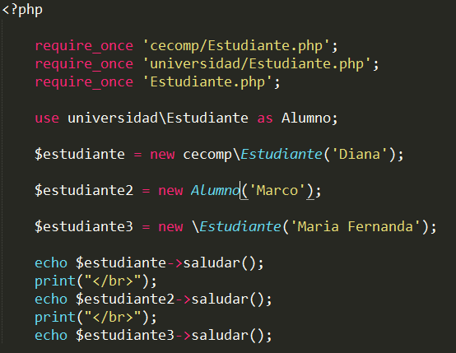
ESPACIOS DE NOMBRE
ALIAS

Slide 26
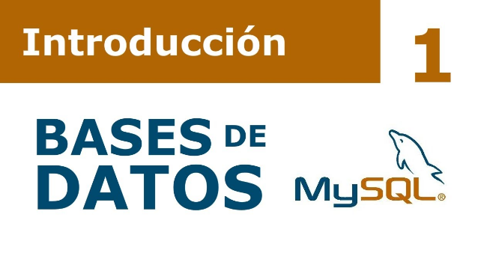
ESPACIOS DE NOMBRE
ALIAS

Slide 27
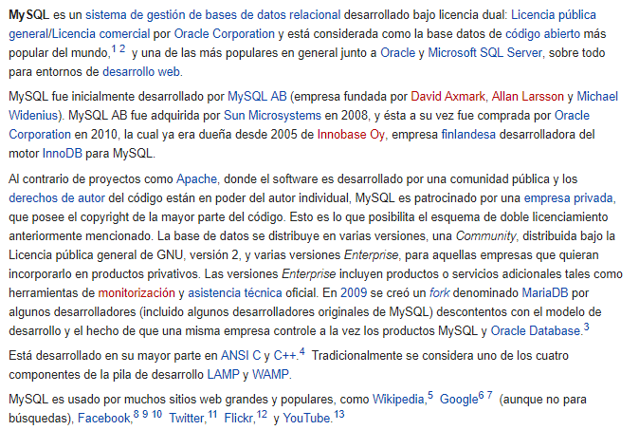
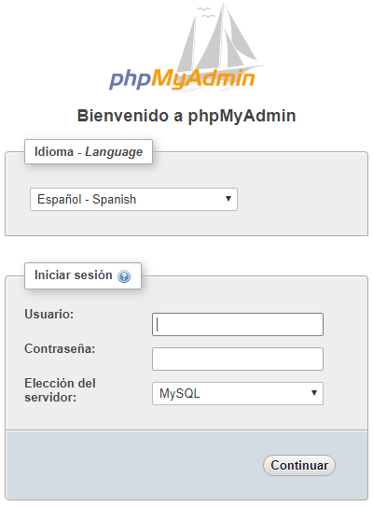
MYSQL

Slide 28
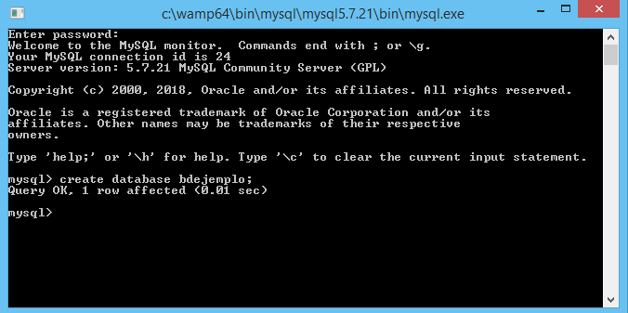
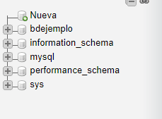
https://dev.mysql.com/downloads/workbench/
Instalador
CREAR UNA BD

Slide 29
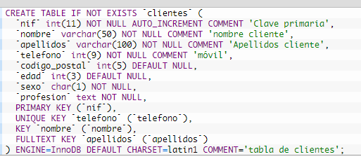
https://dev.mysql.com/downloads/workbench/
Instalador
CREAR UNA TABLA
POR CODIGO
O POR MODO
DE DISEÑO
https://www.anerbarrena.com/create-table-mysql-5023/

Slide 30


